Slide 1
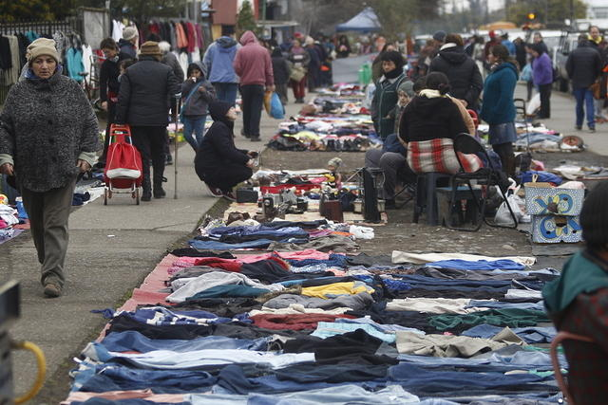
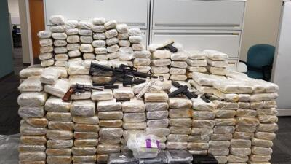
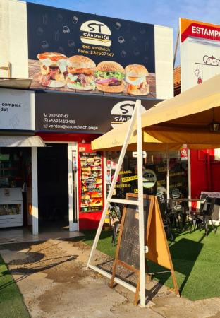
Red Narcoambulante, con locales comerciales de ingresos bajos y medios. Fundación Viña Siglo XXI

Slide 2
Narcotraficantes disfrazados de ambulantes, vinculados micropymes, pequeñas y medianas empresas.
Reciben beneficios sociales como ambulantes, trabajan medio tiempo en la construcción.
Cocinan droga y lavan dinero en la periferia, sin ingresos formales y sin viviendas formalizadas en algunos casos
Narcoambulante arrienda su casa a otro narco para irse a una toma.
El narco que arrienda, paga vendiendo loteos brujos por $500.000

Slide 3
Para tapar los beneficios, disfrazan los ingreso en micropymes, pequeñas y medianas empresas en sectores estratégicos
Politicos en algunos casos les facilitan celulares con internet y cajas de mercadería, lo cual fortalece la narcocultura y el asistencialismo
Cuentan con internet propio en algunos casos, por costos cercanos a $5.000/$10.000. Utilizan hostales de narco, en lugares estrategicos
Poseen una red de menores que no estudian ni trabajan entre 15 a 40 años, que trabajan para ellos robando, estafando.

Slide 4
Coordinación hibrida
Mediante celular, redes sociales, wasap, coordinan los lugares, horarios y las formas de como mover los recursos provenientes del trafico de drogas, ventas de armas, lavado de dinero
En persona disfrazan la narcocultura, mediante perfiles y locales de ingreso medios y bajos ubicados en lugares céntricos que les permitan poder moverse de forma coordinada en distintos puntos de la ciudad

Slide 5
Categorías, perfiles relacionados con la Narcocultura
Entreguismo funcionario administrativo: universidades, colegios, corporaciones, municipalidades.
Corderismo político ideológico: operadores políticos, militantes de partidos cesantes sin competencias requeridos para el desarrollo y conducción de proyectos
Pasadismo: habitantes fuera de época, preocupados de obtener cargos, cupos de representación sin un diagnostico claro de la época en la que viven.

Slide 6
Medición espacio temporal realizada por Fundación Viña Siglo XXI, Plataforma Redreales. Junio del 2023
Modalidad mapas territoriales, integración información, actualizar datos en tiempo real.

